Slide 1
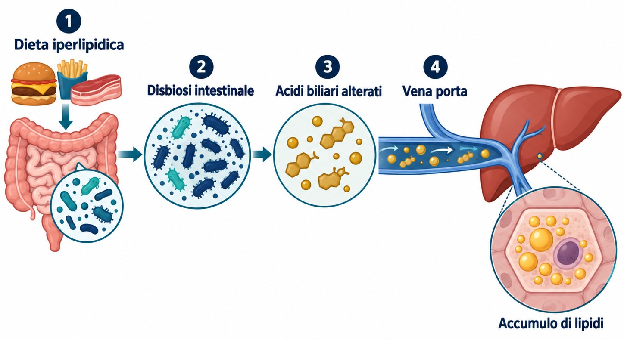
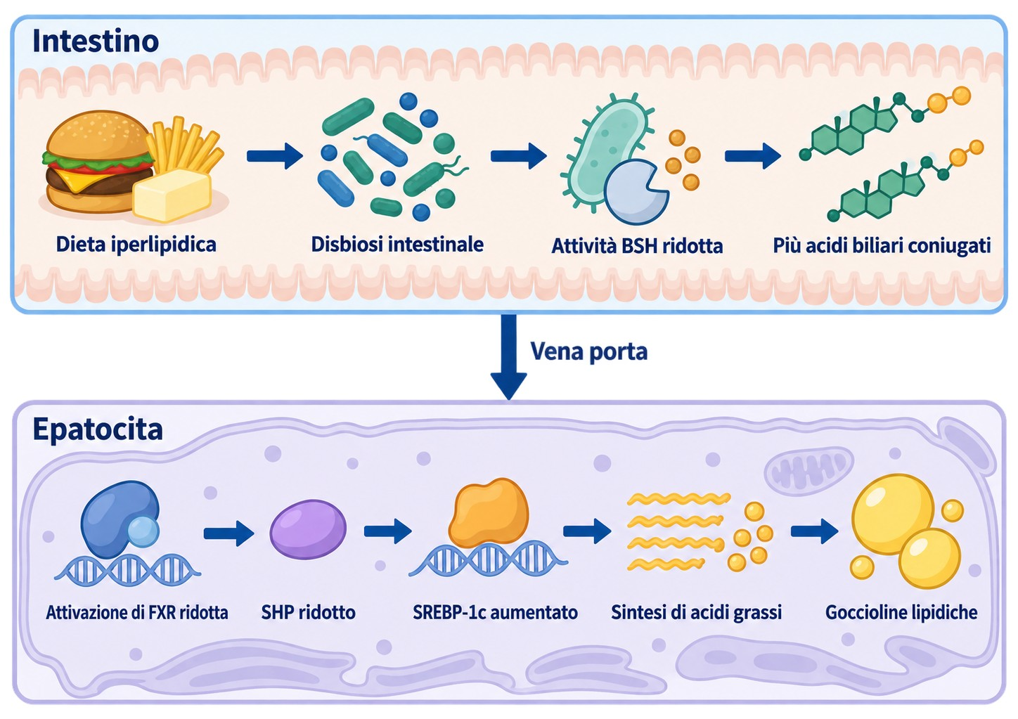
Disbiosi, asse acidi biliari–FXR e steatosi da dieta iperlipidica
Logo dell’ateneo
Logo dell’ateneo
Nome Cognome¹, Nome Cognome¹, Nome Cognome²*
¹ Dip. di Scienze Biomediche, Università di XX ² Gastroenterologia, AOU di XX * nome.cognome@unixx.it
Introduzione
Risultato 1: steatosi
Discussione
Il trapianto fecale riproduce acidi biliari alterati e steatosi: il microbiota è causa a monte.
L’agonista di FXR agisce solo in parte: forse contribuiscono altre vie (TGR5).
Fig. 1 – Asse intestino–fegato (schema)
La MASLD è legata alla dieta. Il microbiota altera gli acidi biliari diretti al fegato: ma con quale nesso causale?
Fig. 3 – Trigliceridi epatici (dati di esempio; media ± DS)
Settimana 12: 1,8 volte il controllo (P < 0,001).
Conclusioni
Obiettivo
1. L’HFD induce disbiosi e altera gli acidi biliari.
2. Più acidi biliari coniugati inibiscono FXR.
3. Ripristinare FXR riduce la steatosi.
La disbiosi favorisce la steatosi attraverso la via acidi biliari–FXR?
Risultato 2: microbiota
Materiali e metodi
Modello topi C57BL/6J: controllo, dieta iperlipidica (HFD), HFD + agonista di FXR; n = 10, 12 settimane.
Analisi rRNA 16S; metabolomica degli acidi biliari; trigliceridi epatici, Oil Red O; FXR, SHP, SREBP-1c.
Verifica agonista di FXR; trapianto fecale da topi HFD a topi a dieta standard.
Fig. 4 – Microbiota a livello di phylum (dati di esempio)
Bibliografia
Più Firmicutes, meno Bacteroidetes.
[1] Cognome A, Cognome B. Titolo dell’articolo. Rivista. Anno;Vol(N):pagine.
[2] Cognome A, Cognome B. Titolo dell’articolo. Rivista. Anno;Vol(N):pagine.
[3] Cognome A, Cognome B. Titolo dell’articolo. Rivista. Anno;Vol(N):pagine.
Risultato 4: meccanismo
Disegno sperimentale
Ringraziamenti e contatti
Inserisci il diagramma del disegno sperimentale (Inserisci → Immagini)
Inserisci il QR: articolo / pagina del gruppo
Fig. 6 – Modello del meccanismo (schema)
Finanziato da PRIN 2022 (codice XXXXXXXX). Contatti: nome.cognome@unixx.it
L’agonista di FXR riduce SREBP-1c e i trigliceridi epatici del 32% circa.
Fig. 2 – Disegno dello studio e gruppi (diagramma generabile con SciDraw AI)
SciDraw AI · modelli di poster scientifici · sci-draw.com | Versione di esempio: ricerca e dati sono inventati e mostrano solo l’impaginazione
Notes:
SciDraw AI · poster scientifico · Classico · A0 verticale (841 × 1189 mm) · tavolozza blu notte
Versione di esempio: studio e dati sono inventati. La pagina 2 contiene le istruzioni: stampa solo la pagina 1.

Slide 2
Istruzioni (questa pagina non si stampa)
Formato
A0 verticale (841 × 1189 mm). Per un altro formato scarica il file corrispondente: non ridimensionare la pagina, altrimenti le proporzioni dei caratteri saltano. Formati disponibili: A0 e A1 (verticale e orizzontale), 90 × 120 cm, 36 × 48, 48 × 36, 72 × 48 e 72 × 36 pollici, e-poster 16:9.
Caratteri
Titolo circa 88 pt, titoli dei blocchi circa 40 pt, testo circa 32 pt, didascalie circa 24 pt: il testo si legge da 1–2 metri.
Colori
Tutti i colori sono colori del tema: Progettazione → Varianti → Colori e scegli una tavolozza. Oppure scarica il file con una delle altre tavolozze pronte.
Contenuti
Studio e dati sono esempi inventati. Grafici e tabelle sono oggetti nativi di PowerPoint: tasto destro sul grafico → «Modifica dati».
Immagini
Tasto destro sull’immagine di esempio → «Cambia immagine». Nei riquadri tratteggiati elimina il riquadro e inserisci il tuo diagramma o il QR.
Stampa
File → Esporta in PDF e stampa solo la pagina 1; in copisteria indica il formato finito.
Prompt delle figure di esempio (il link apre SciDraw AI con il prompt già compilato)
Schema introduttivo Apri SciDraw AI →
Disegna uno schema di contesto sull'«asse intestino–fegato», in stile vettoriale piatto, sfondo bianco, blu scuro e verde acqua come colori principali, pochi accenti color ambra. Quattro passaggi da sinistra a destra, collegati da frecce: ① «Dieta iperlipidica»; ② «Disbiosi intestinale», con meno batteri benefici e più batteri opportunisti; ③ «Acidi biliari alterati»; ④ «Vena porta», che porta al fegato, dove un epatocita ingrandito mostra l'«Accumulo di lipidi». A sinistra disegna l'intestino con il microbiota, a destra il fegato e l'epatocita ingrandito con goccioline lipidiche. Nessun titolo nell'immagine: solo queste cinque etichette in italiano, brevi e ben leggibili, ciascuna una sola volta.
Modello del meccanismo Apri SciDraw AI →
Disegna un modello meccanicistico in stile vettoriale piatto, sfondo bianco, colori blu scuro, verde acqua e ambra. L'immagine è divisa in due parti, una sopra l'altra. Parte superiore, etichetta «Intestino»: «Dieta iperlipidica» → «Disbiosi intestinale» → «Attività BSH ridotta» → «Più acidi biliari coniugati». Parte inferiore, etichetta «Epatocita»: «Attivazione di FXR ridotta» → «SHP ridotto» → «SREBP-1c aumentato» → «Sintesi di acidi grassi» → «Goccioline lipidiche». Le due parti sono collegate da una freccia verso il basso con l'etichetta «Vena porta». Tutte le frecce sono blu scuro e significano «promuove / causa»: niente simboli di inibizione e nessuna legenda. Ogni etichetta compare una sola volta, in italiano; nessun titolo nell'immagine.

